Slide 1
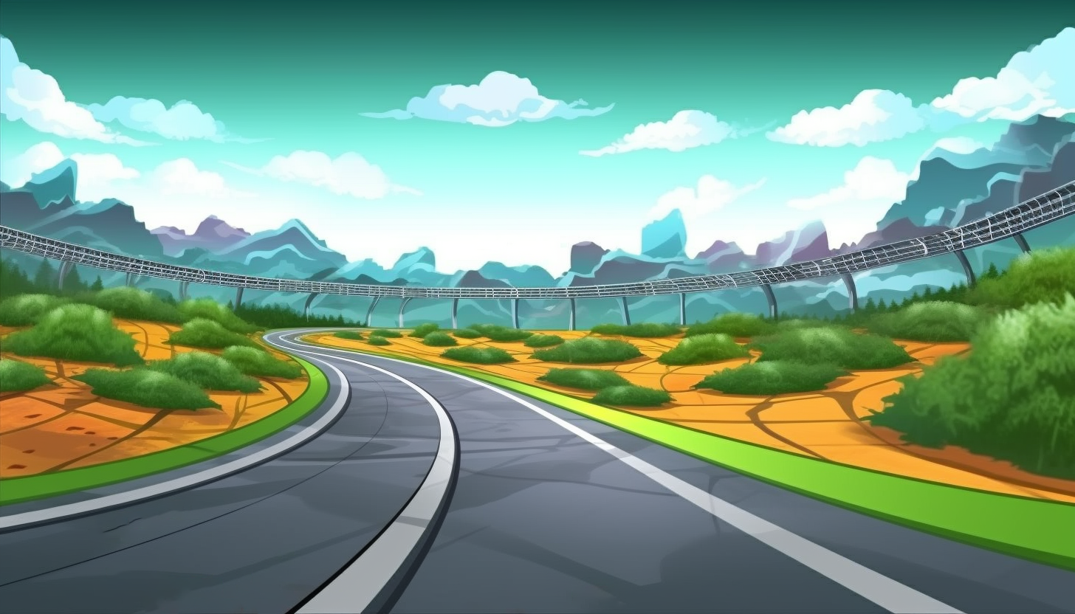


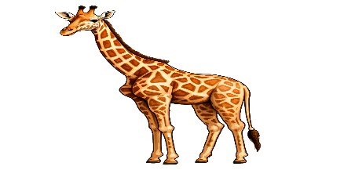


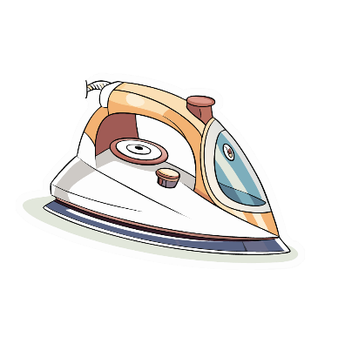
ŻA
ŻA
ŻA
ŻA
ŻY
ŻY
ŻY
ŻY
ŻO
ŻO
ŻO
ŻO
ŻU
ŻU
ŻU
ŻU
ŻE
ŻE
ŻE

